Slide 1

Курс – программирование мобильных приложений
Высший колледж информатики НГУ
Тема: Создание оконного приложения.
Лекция №4 – Activity и жизненный цикл приложения. Файл манифеста AndroidManifest.xml. Работа с изображениями.
Преподаватель – к.т.н., Жирнов Анатолий Алексеевич
Новосибирск 2020

Slide 2
О Аctivity
Компонент для создания визуального интерфейса в приложении Android является activity (активность). Аctivity ассоциируется с отдельным экраном или окном приложения, а переключение между окнами будет происходить как перемещение от одной activity к другой. Приложение может иметь одну или несколько Аctivity. Новое Аctivity имеет свой класс.
2

Slide 3
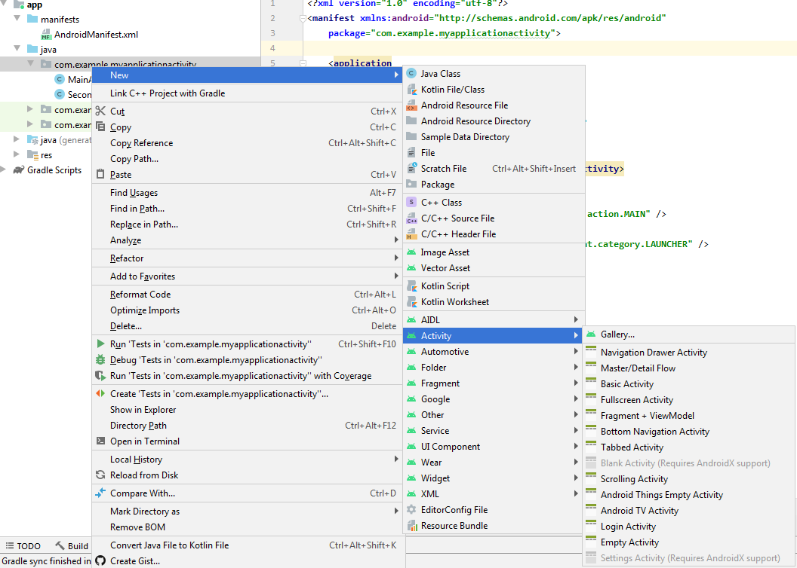
Добавление новой Activity
3

Slide 4
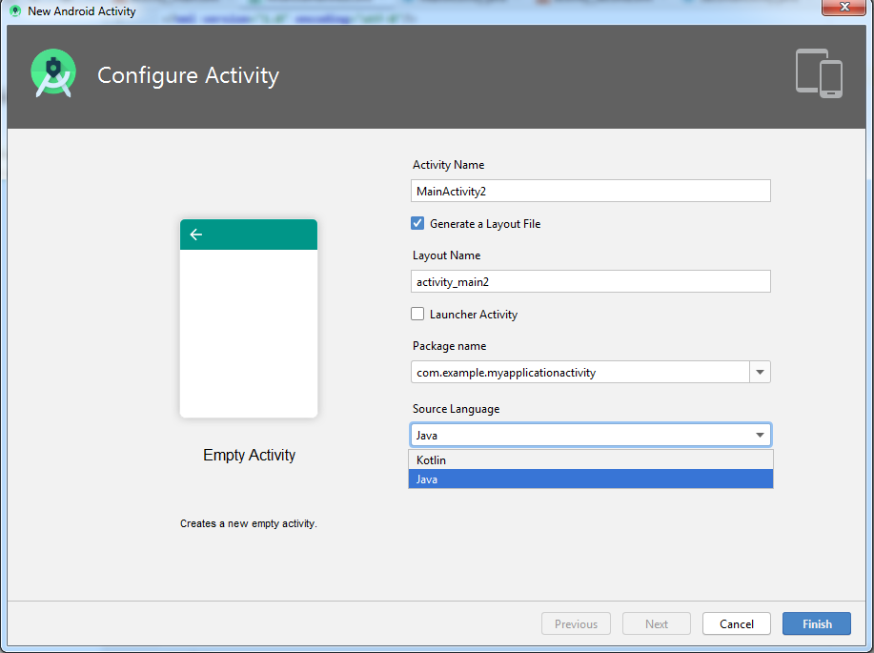
Добавление новой Activity
4

Slide 5
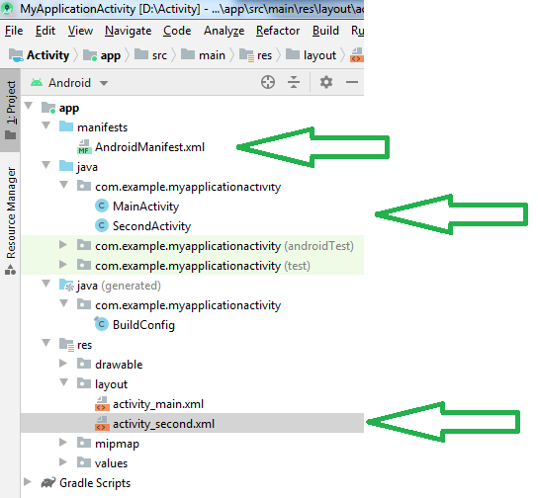
Добавление новой Activity
5

Slide 6
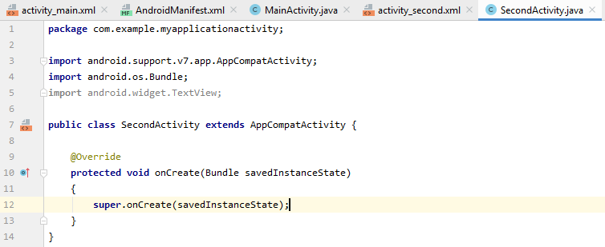
Добавление новой Activity
6

Slide 7
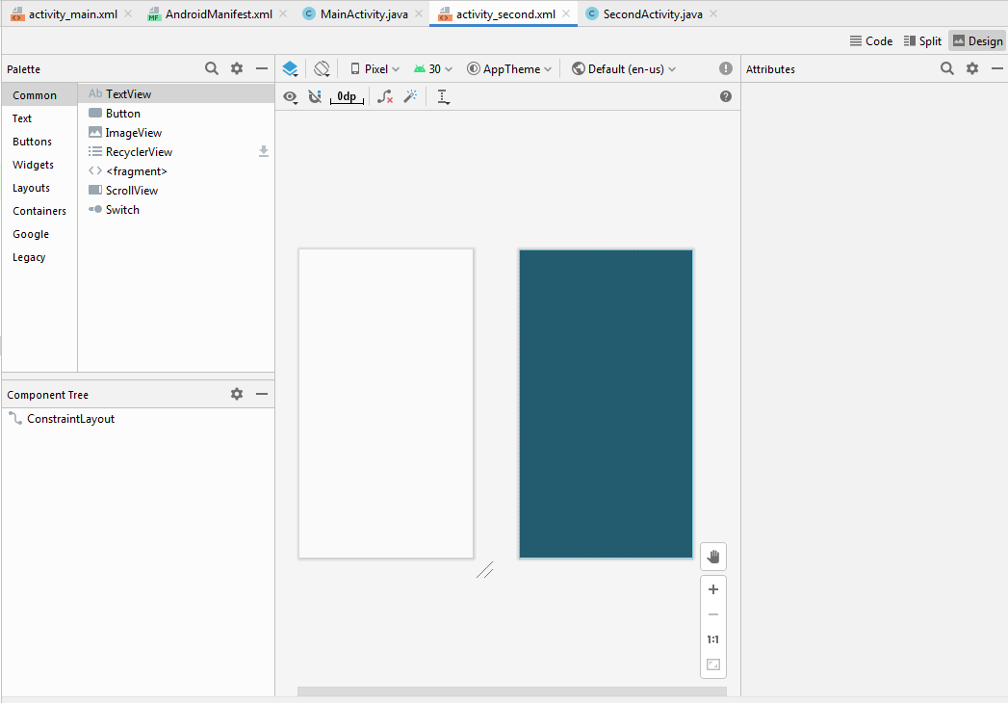
Добавление новой Activity
7

Slide 8
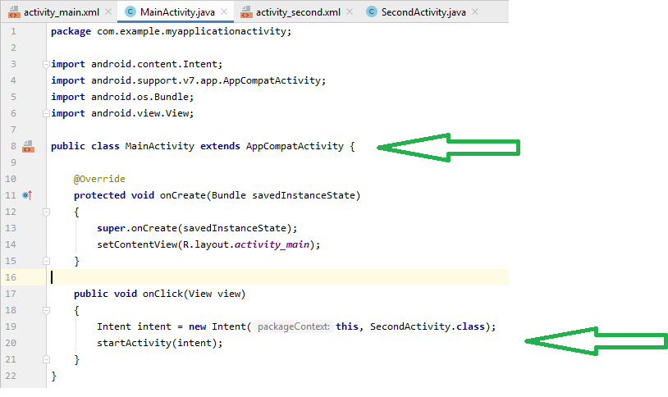
Взаимодействие Activity
8

Slide 9
Жизненный цикл приложения
Все приложения Android имеют строго определенный системой жизненный цикл. При запуске пользователем приложения система дает этому приложению высокий приоритет. Каждое приложение запускается в виде отдельного процесса, что позволяет системе давать одним процессам более высокой приоритет, в отличие от других.
Благодаря этому, например, при работе с одними приложениями не блокировать входящие звонки. После прекращения работы с приложением, система освобождает все связанные ресурсы и закрывает его.
9

Slide 10
Файл манифеста AndroidManifest.xml
Файл манифеста AndroidManifest.xml предоставляет основную информацию о программе системе. Каждое приложение должно иметь свой файл AndroidManifest.xml. Редактировать файл манифеста можно вручную, изменяя XML-код или через визуальный редактор Manifest Editor (Редактор файла манифеста), который позволяет осуществлять визуальное и текстовое редактирование файла манифеста приложения.
10

Slide 11
Файл манифеста AndroidManifest.xml. Назначение
объявляет имя Java-пакета приложения, который служит уникальным идентификатором;
описывает компоненты приложения — деятельности, службы, приемники широковещательных намерений и контент-провайдеры, что позволяет вызывать классы, которые реализуют каждый из компонентов, и объявляет их намерения;
содержит список необходимых разрешений для обращения к защищенным частям API и взаимодействия с другими приложениями;
объявляет разрешения, которые сторонние приложения обязаны иметь для взаимодействия с компонентами данного приложения;
объявляет минимальный уровень API Android, необходимый для работы приложения;
перечисляет связанные библиотеки;
11

Slide 12
Файл манифеста AndroidManifest.xml. Назначение
Для MainActivity в элементе intent-filter определяется интент-фильтр. В нем элемент action значение «android.intent.action.MAIN» представляет главную точку входа в приложение. MainActivity остается основной и запускается приложением по умолчанию.
12

Slide 13
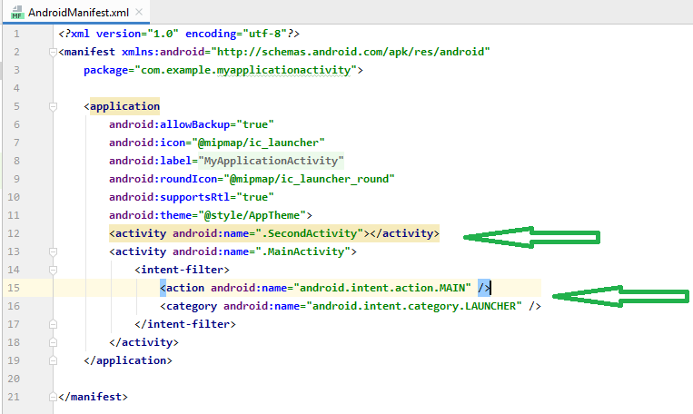
Файл манифеста AndroidManifest.xml
13

Slide 14
Работа с изображениями
Одним из наиболее распространенных источников ресурсов являются файлы изображений. Android поддерживает следующие форматы файлов: .png (предпочтителен), .jpg (приемлем), .gif (нежелателен). Для графических файлов в проекте уже по умолчанию создана папка res/drawable. При добавлении графических файлов в эту папку для каждого из них Android создает ресурс Drawable. После этого мы можем обратиться к ресурсу следующим образом в коде Java:
14

Slide 15
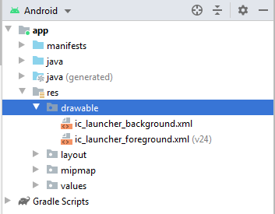
Работа с изображениями
Имена рисунков ОБЯЗАТЕЛЬНО с маленькой буквы!
15

Slide 16
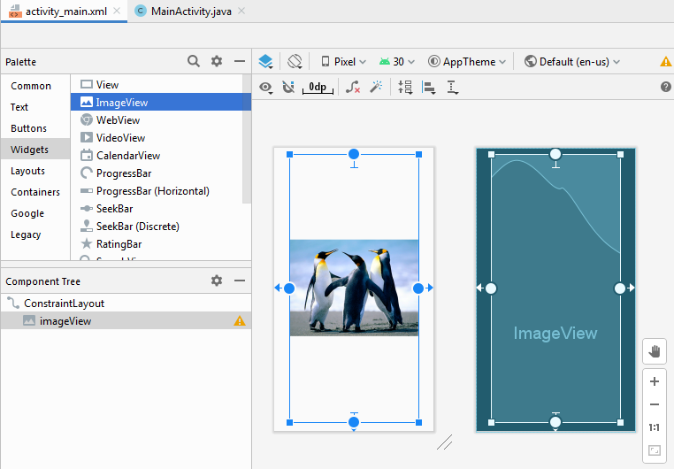
Работа с изображениями
16

Slide 17
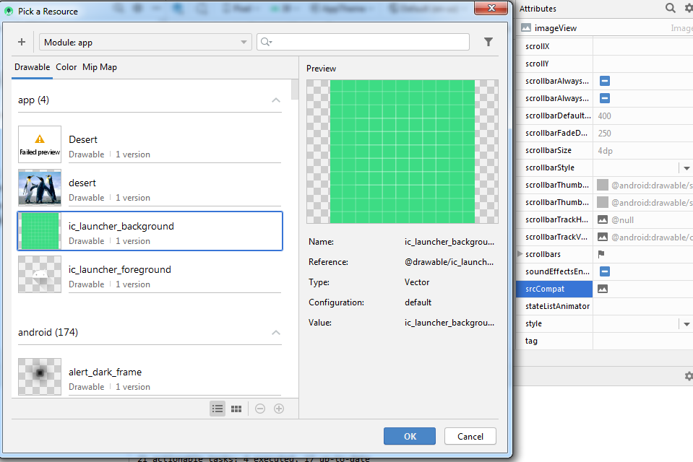
Работа с изображениями
17

Slide 18
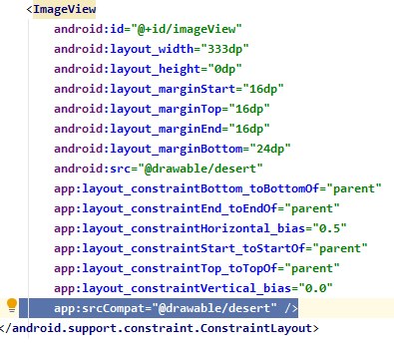
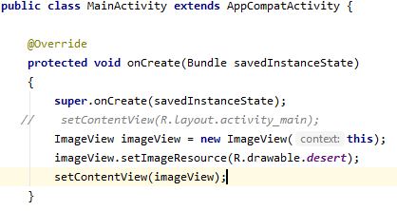
Работа с изображениями
18

Slide 19
Работа с изображениями
В прошлых темах изображения в проекте помещались в папку res/drawables в качестве ресурсов и выводились в элемент ImageView. Однако изображения необязательно в принципе помещать именно в эту папку. Файлы также могут располагаться в другой папке, например «myimage».
19

Slide 20
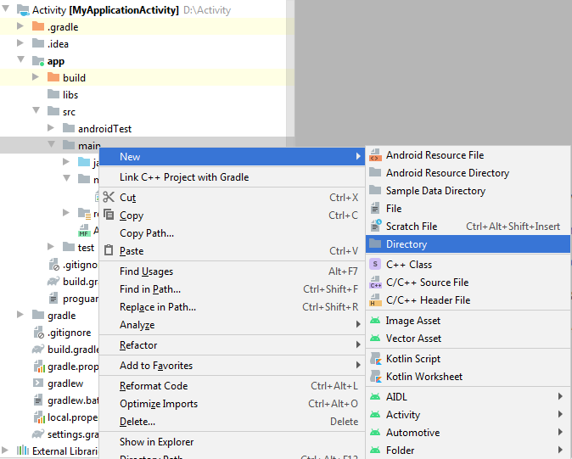
Работа с изображениями
20

Slide 21
Работа с изображениями
ImageView imageView = (ImageView) findViewById(R.id.image) ; String filename = "lighthouse.jpg"; InputStream inputStream = null; try{ inputStream = getApplicationContext().getAssets().open(filename); Drawable d = Drawable.createFromStream(inputStream, null); imageView.setImageDrawable(d); imageView.setScaleType(ImageView.ScaleType.FIT_XY); } catch (IOException e){ e.printStackTrace(); } finally { try{ if(inputStream!=null) inputStream.close(); } catch (IOException ex){ ex.printStackTrace(); } }
21

Slide 22
Анимация. Cell-анимация
Cell animation представляет собой технику анимации, при которой ряд изображений или кадров последовательно сменяют друг друга за короткий промежуток времени. Подобная техника довольно распространена при создании мультфильмов.
22

Slide 23
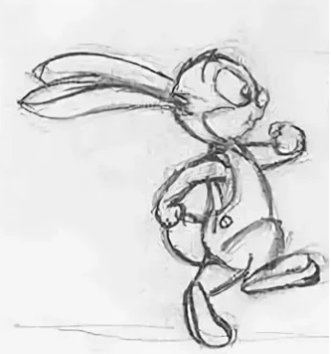
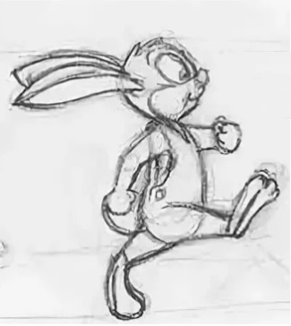
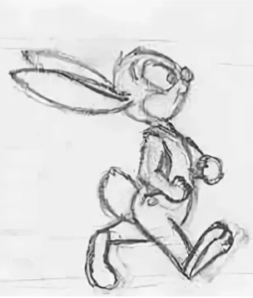
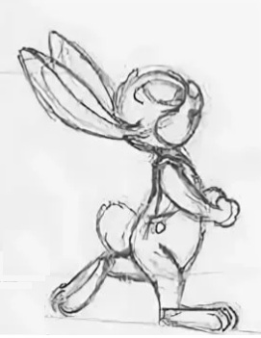
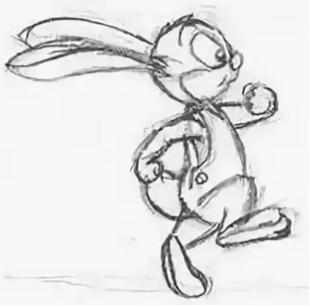
Анимация. Cell-анимация
23

Slide 24
Анимация. Tween-анимация
Tween-анимация отличается от спрайтовой и скелетной анимации тем, что позволяет изменять свойства (масштаб, позицию или прозрачность) объекта. Такой подход рассчитывает промежуточные значения состояния объекта. Tween-анимация используется для анимирования объектов в пространстве или для изменения свойств элементов (кнопок, картинок, текста) в графическом интерфейсе игры.
24

Slide 25
Анимация. Tween-анимация
Tween-анимация представляет анимацию различных свойств объекта, при которой система сама рассчитывает некоторые промежуточные значения с помощью определенного алгоритма, который называется интерполяцией. В Android алгоритм интерполяции определяется встроенным классом Animation.
25

